Slide 1
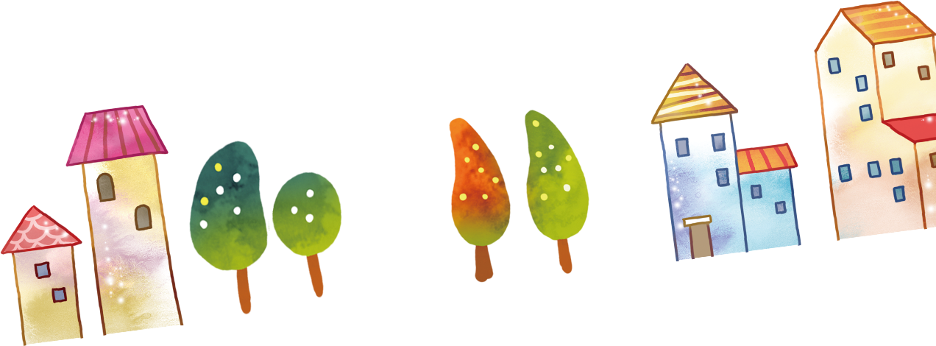
Chào mừng các em đến với tiết học
Đạo đức lớp 2
Giáo viên : Vũ Thị Kim Oanh

Slide 2
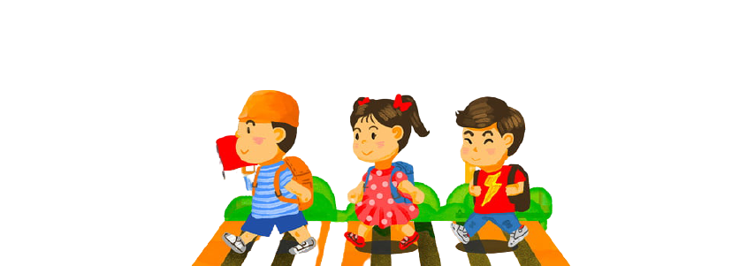
Bài 15. Em tuân thủ quy định nơi công cộng
(Tiết 2)
(S: 68)
MỤC TIÊU
Nêu được vì sao cần tuân thủ quy định nơi công cộng.
Thực hiện được các hành vi phù hợp để tuân thủ quy định nơi công cộng.
Đồng tình với những lời nói, hành động tuân thủ quy định nơi công cộng, không đồng tình với lời nói, hành động vi phạm quy định nơi công cộng.

Slide 3
Em đồng tình hay không đồng tình với những việc làm nào sau đây? Vì sao?
LUYỆN TẬP
1
2
Lan và mẹ xếp hàng mua vé vào tham quan khu di tích lịch sử.
1
Hoa nói cười rất to khi vào bệnh viện thăm ông bị ốm.
3
4
Hải và các bạn luôn đi đúng phần đường cho người đi bộ và nhắc nhở nhau không tụ tập dưới lòng đường.
Trong rạp xiếc, một đám học sinh liên tục đứng lên, ngồi xuống và nói cười rất thoải mái.

Slide 4
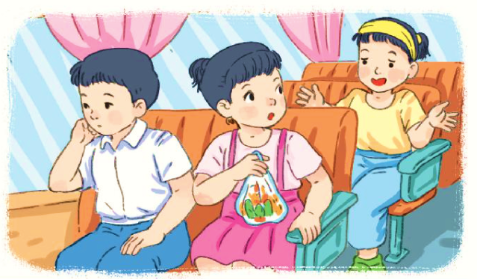
LUYỆN TẬP
2
Đóng vai xử lí các tình huống sau?
Em sẽ để tạm vào túi và khi xuống xe tìm chỗ vứt rác để vứt, không được vứt ra ngoài cửa sổ
1
Trên ô tô, em không biết vứt rác ở đâu.

Slide 5
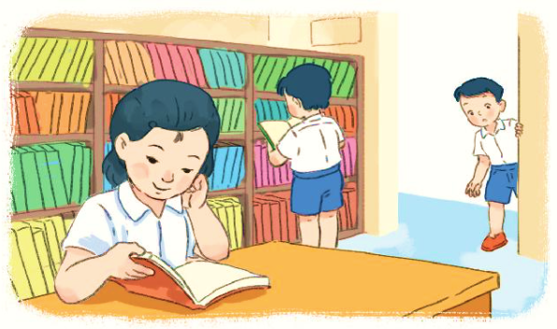
LUYỆN TẬP
2
Đóng vai xử lí các tình huống sau?
Em vẫy nhẹ bạn Hà ra ngoài để nói chuyện
2
Bạn Hà đang ngồi đọc sách trong thư viện, em có chuyện muốn nói với bạn

Slide 6
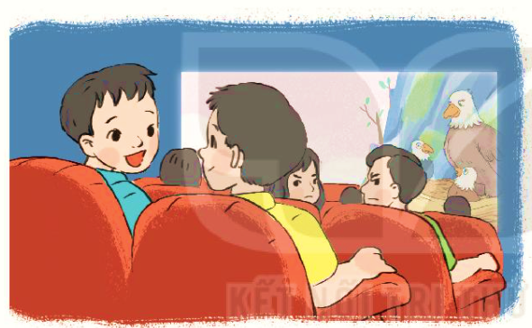
LUYỆN TẬP
2
Đóng vai xử lí các tình huống sau?
Nhắc nhở Long nên nói nhỏ lại để không làm ảnh hưởng đến người khác đang xem phim.
3
Trong rạp chiếu phim, bạn Long ngồi cạnh em nói chuyện rất to làm ảnh hưởng đến người xung quanh.

Slide 7
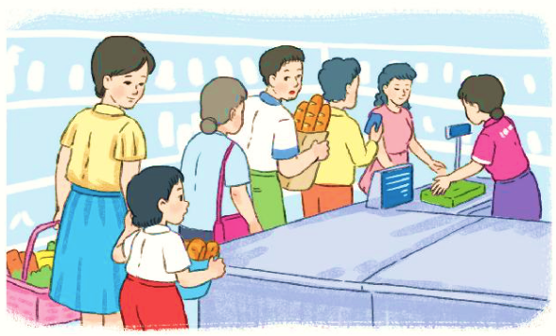
LUYỆN TẬP
2
Đóng vai xử lí các tình huống sau?
Em cùng mẹ chờ cùng xếp hàng để thanh toán tiền, không chen lấn lên trước.
4
Em và mẹ cùng đi siêu thị, khi đến chỗ tính tiền có rất đông người xếp hàng chờ.

Slide 8
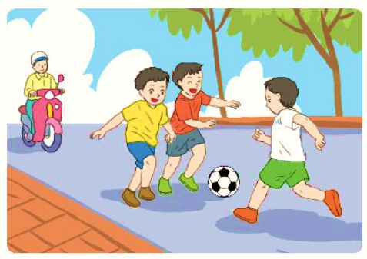
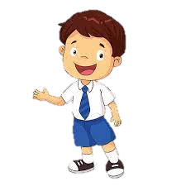
LUYỆN TẬP
3
Đưa ra lời khuyên cho bạn:
Khuyên Huy và các bạn nên ra sân bóng để đá, đá bóng ở lòng đường sẽ làm cảm trở phương tiện giao thông, còn dễ gây tai nạn.
1
Huy cùng các bạn đá bóng dưới lòng đường.

Slide 9
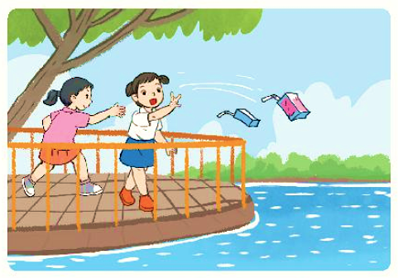
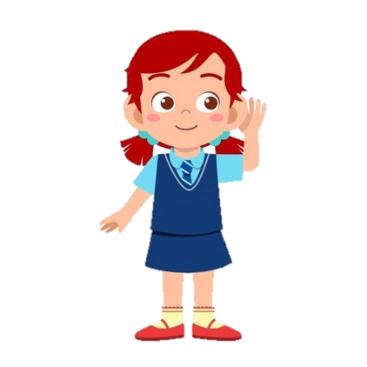
LUYỆN TẬP
3
Đưa ra lời khuyên cho bạn:
Khuyên Lan và Ngọc không được vất rác xuống hồ như thế, như thế sẽ mất cảnh quan của hồ.
2
Lan và Ngọc ném vỏ hộp sữa xuống hồ.

Slide 10
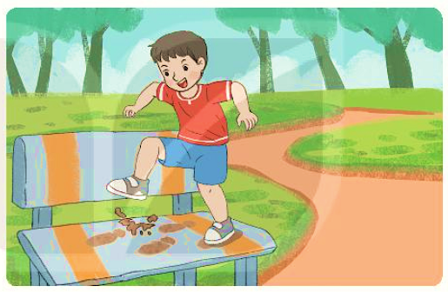
LUYỆN TẬP
3
Đưa ra lời khuyên cho bạn:
Mạnh không nên dẫm chân nên ghế đá ở công viên, như vậy những người ngồi sau sẽ bị bẩn.
3
Mạnh giẫm chân lên ghế đá ở công viên.

Slide 11
VẬN DỤNG
Chia sẻ những việc em đã làm để tuân thủ quy định nơi công cộng.
Nhắc nhở người thân và bạn bè tuân thủ quy định nơi công cộng.

Slide 12
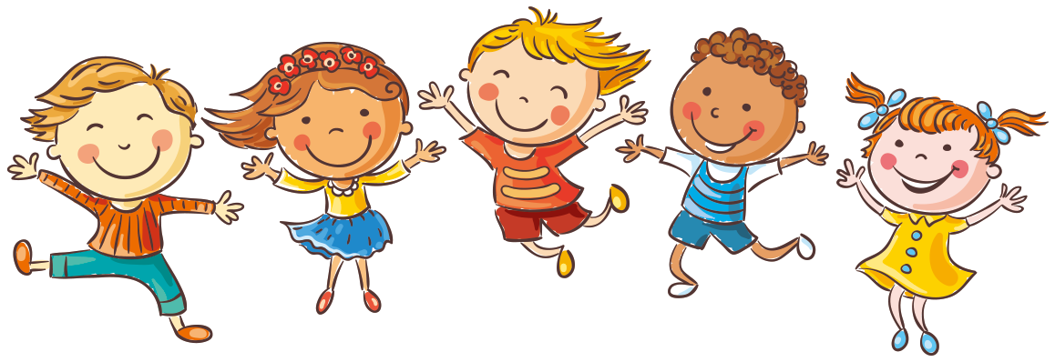

Slide 13
Tiết học kết thúc !
Chúc các em chăm ngoan, học giỏi.

